Slide 1
Väittely

Slide 2
Ensi kerran väittelystä
Aiheen vaihto tai päivän vaihto
Väittely seuraavalle kerralle samalla aiheella

Slide 3
Demon 6 tavoitteet
Ymmärtää, että arvioinnin kohteena on tavoitteet, ei sisällöt.
Pohtia erilaisia tapoja arvioida ympäristöopin tavoitteita ja valita niistä käyttötarkoitukseen sopivia.
Luoda perusteltu suunnitelma tavoitteen arvioinnille.
Tavoite

Slide 4
Formatiivinen ja summatiivinen arviointi
arvioinnin merkitys
Notes:
Arviointi on jatkuvaa.
Atjonen 2007

Slide 5
Formatiivinen arviointi
Assessment for Learning, oppimisen arviointi
”Palaute”
Formatiivisen arvioinnin tehtävänä on antaa sekä oppilaalle että opettajalle tietoa oppimisprosessin aikana siitä, miten oppilas edistyy.
arvioinnin merkitys

Slide 6
Summatiivinen arviointi
Assessment of Learning, osaamisen arviointi
Summatiivisella arvioinnilla kootaan jälkeenpäin (esim. opintokokonaisuuden jälkeen) tietoa siitä, miten asetetut tavoitteet on saavutettu.​
arvioinnin merkitys

Slide 7
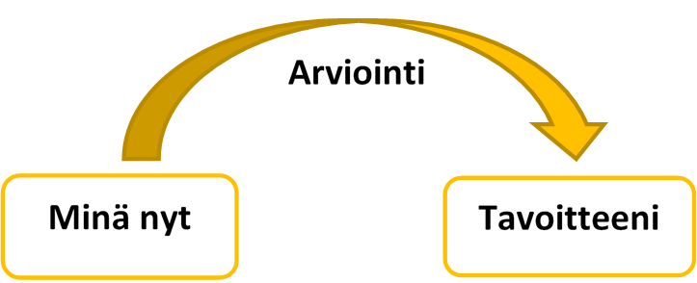
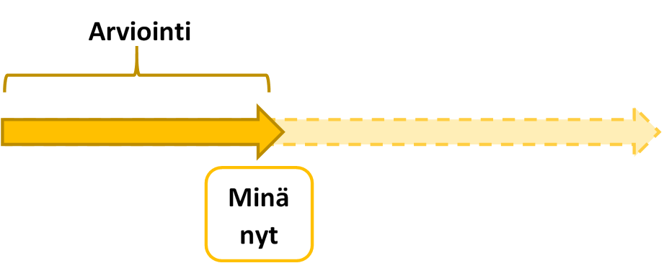
Formatiivinen
arvioinnin merkitys
Summatiivinen
Notes:
Arviointi on jatkuvaa.
Atjonen 2007

Slide 8
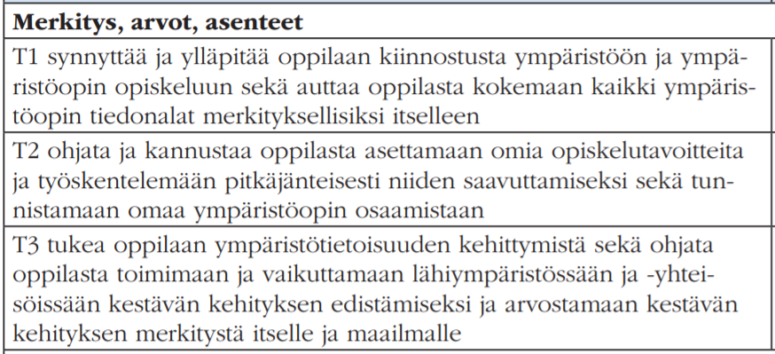
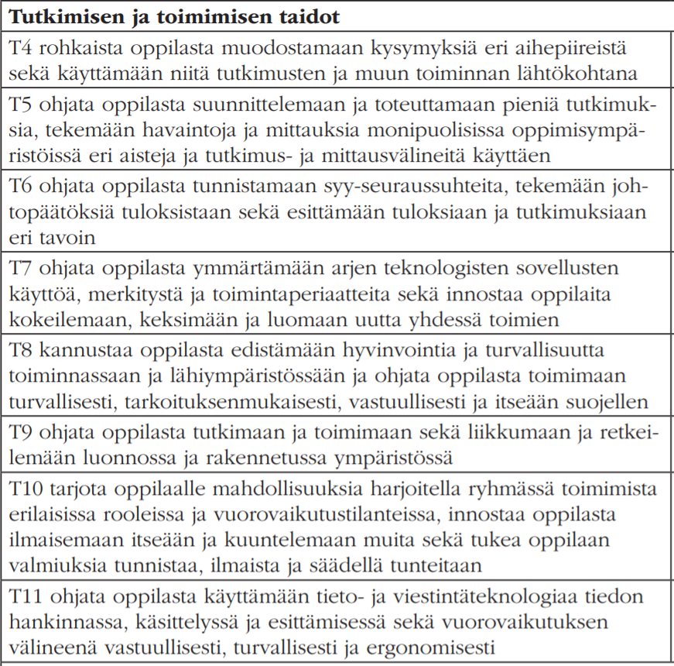
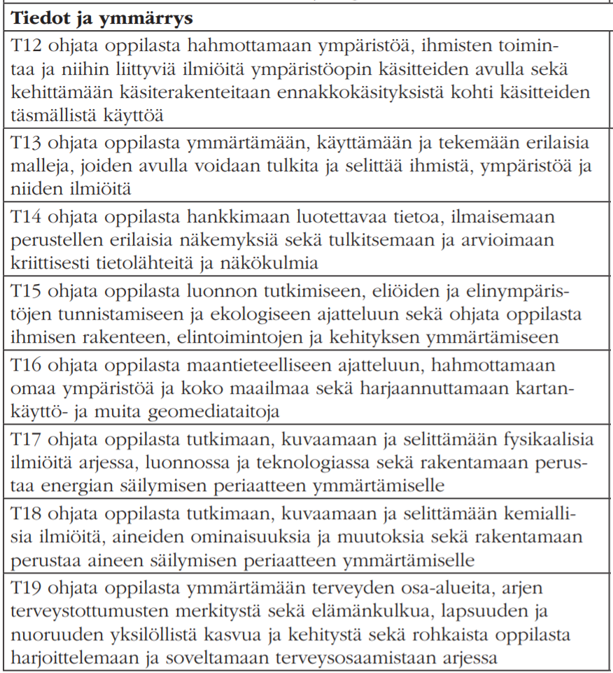
Opetussuunnitelman tavoitteet
Pääpaino on opetuksen tavoitteissa.
Tavoitteita on kolmea lajia:
  merkitystavoitteet (arvot ja asenteet)
  taitotavoitteet
  tietotavoitteet
Tavoitteet on vuosiluokkaistettu paikallisesti.
Arviointi suoritetaan tavoitteiden pohjalta. Jokaiseen tavoitteeseen on määritelty sitä koskeva hyvän osaamisen kriteeri.
tavoitteet
Notes:
Kaikki kolme ovat yhtä tärkeitä
Vuosiluokkaistus voi olla ihan eri kuin naapurikunnassa tai oppikirjassa

Slide 9
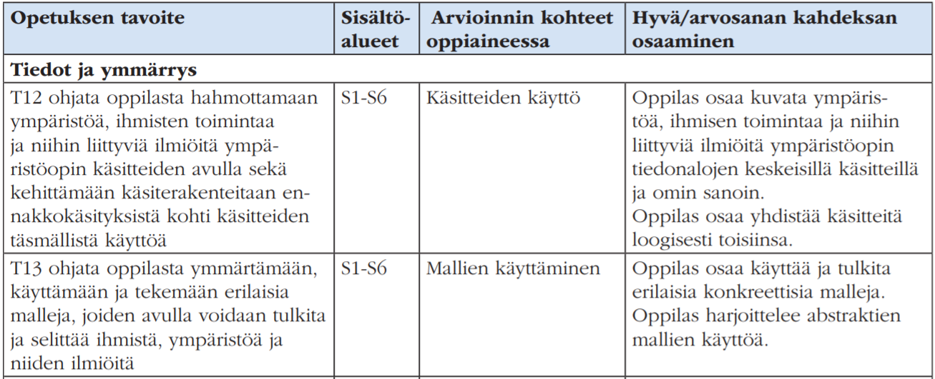
Opetussuunnitelman tavoitteet
Pääpaino on opetuksen tavoitteissa.
Tavoitteita on kolmea lajia:
  merkitystavoitteet (arvot ja asenteet)
  taitotavoitteet
  tietotavoitteet
Tavoitteet on vuosiluokkaistettu paikallisesti.
Arviointi suoritetaan tavoitteiden pohjalta. Jokaiseen 3-6 luokan tavoitteeseen on määritelty sitä koskeva hyvän osaamisen kriteeri.
tavoitteet
Notes:
Kaikki kolme ovat yhtä tärkeitä
Vuosiluokkaistus voi olla ihan eri kuin naapurikunnassa tai oppikirjassa

Slide 10
Opetussuunnitelman sisällöt
Sisällöt ovat materiaalia, jonka parissa tavoitteita harjoitellaan.
Sisällöt on vuosiluokkaistettu paikallisesti.
  Jyväskylä: https://peda.net/opetussuunnitelma/ksops/jyvaskyla
sisällöt

Slide 11
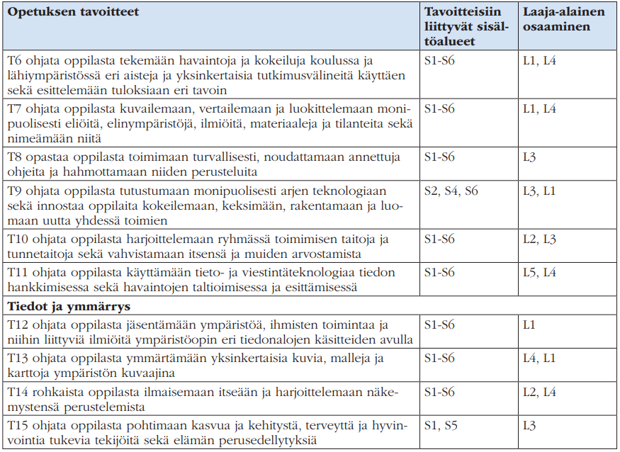
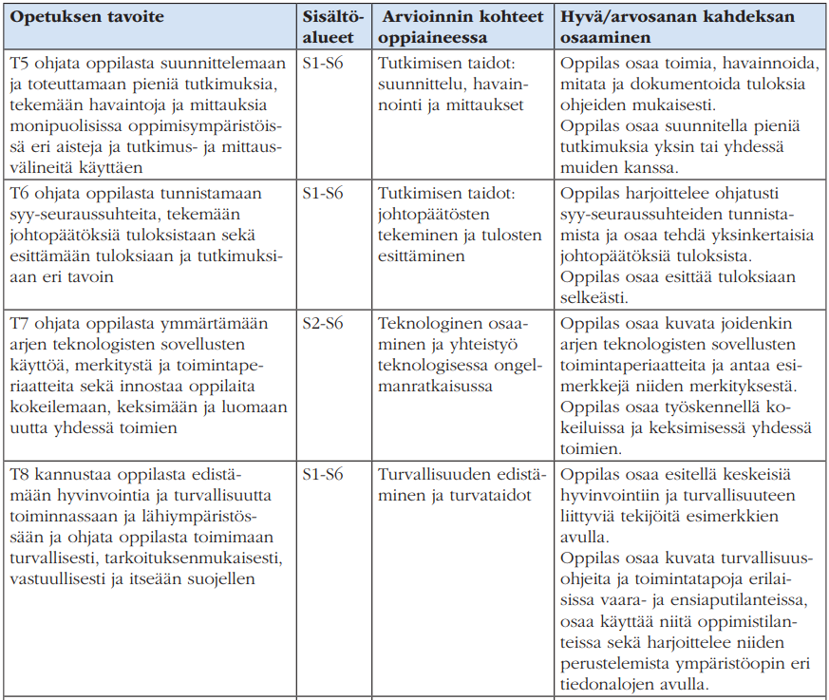
Yhtäläisyydet
Luokat 1-2
Luokat 3-6
Yhtäläisyydet

Slide 12
Rakenteelliset erot
Luokat 1-2
Luokat 3-6
erot

Slide 13
Tavoite, sisältö, arviointi
Sisältö
Tavoite
Tavoitteen arviointi
TOTEUTUS
tavoite & sisältö
aika

Slide 14
Tavoite, sisältö, arviointi (3-6 lk)
Sisältö:
Olomuodon muutokset (S5)
Tavoite:
T5 Tutkimisen taidot: suunnittelu, havainnointi ja mittaukset
Tavoitteen arviointi:
Miten oppilas suunnittelee ja tekee mittauksia ja havaintoja?
tavoite & sisältö
Notes:
Kasvillisuuskartoitus
Taulukko: pohjakerros, kenttäkerros, pensaskerros, puukerros (m²)
Mitataan puiden korkeutta

Slide 15
Tavoite, sisältö, arviointi (3-6 lk)
Sisältö:
Ihmisen rakenne ja
elintoiminnot (S1)
Tavoite:
Tavoitteelli-nen työskentely ja oppimaan oppiminen (T2)
Tavoitteen arviointi: Miten oppilas asettaa tavoitteita ja työskentelee niiden eteen?
tavoite & sisältö
Notes:
Työskentelyn taidot
Käsitteelliset ja tiedonalakohtaiset
Tarkastella tulosta kriittisesti (yo-koe)

Slide 16
Tavoite, sisältö, arviointi (3-6 lk)
Sisältö:
Euroopan maanosien
luonnonympäristö (S3)
Tavoite:
Karttojen ymmärtä-minen ympäristön kuvaajana (T13)
Tavoitteen arviointi:
Miten oppilas ymmärtää kartan ympäristön kuvaajana?
tavoite & sisältö

Slide 17
Tehtävä
T5
Ota yksi ympäristöopin 3-6 lk tavoite ja yksi sisältö
Pohdi oppimiskokonaisuuden (15 min – 3 h) toteutus, jossa treenaatte oppilaiden kanssa kyseistä tavoitetta kyseisen sisällön parissa.
Suunnittele tälle toiminnalle arviointi, joka ilmaisee numerona oppilaan osaamistason kyseisessä tavoitteessa.
    Jos kyseessä on koe tai testi, suunnittele se ihan oikeasti. Kerro miten muutat koetuloksen arvosanaksi.
    Jos arvioit jonkin tuotoksen (esim. suullisen esityksen, kasvikansion, posterin jne.), luo sille kriteerit tavoitteen näkökulmasta.
    Jos käytät tavoitteen arviointiin havainnointia, luo sille kriteerit tavoitteen näkökulmasta ja kerro kuka havainnoin mitä ja milloin.
    Voit käyttää mitä tahansa perusteltua arviointitapaa.
→ Käytit mitä tapaa hyvänsä, mieti, miten arvosana on perusteltu eli liittyy muuhunkin kuin opettajan näppituntumaan.
Tehtävä

Slide 18
Keskustele
Miten ymmärrät sen, että arvioinnin kohteena on tavoitteet, ei sisällöt.
Minkälaiset arviointitavat sopivat ympäristöoppiin?
Onnistuitko luomaan tavoitteen arvioinnille toimivan suunnitelman?
  Mitä opit?
  Mitä haasteita havaitsit?
Tavoite

Slide 19
Oppitunnin tavoitteet
Ymmärtää, mitä tarkoittaa, että arvioinnin kohteena on tavoitteet, ei sisällöt.
Pohtia ympäristöopin tavoitteiden erilaisia toteutustapoja ja valita niistä tarkoitukseen sopivia.
Luoda perusteltu suunnitelma tavoitteen arvioinnille.
Tavoite

Slide 20
Taitotasotaulukon taustoja
Taitotasotaulukoilla on haluttu
kohdistaa arviointi tavoitteisiin
yhdenmukaistaa oppimisen ja osaamisen arviointia
sanallistaa oppimispolkua eli kuvata taitojen kehittymistä
Taitokuvaukset on johdettu OPS:in tavoitteesta ja hyvän osaamisen kriteeristä, apuna OPH:n tukimateriaaleja
taitotasotaulukko

Slide 21
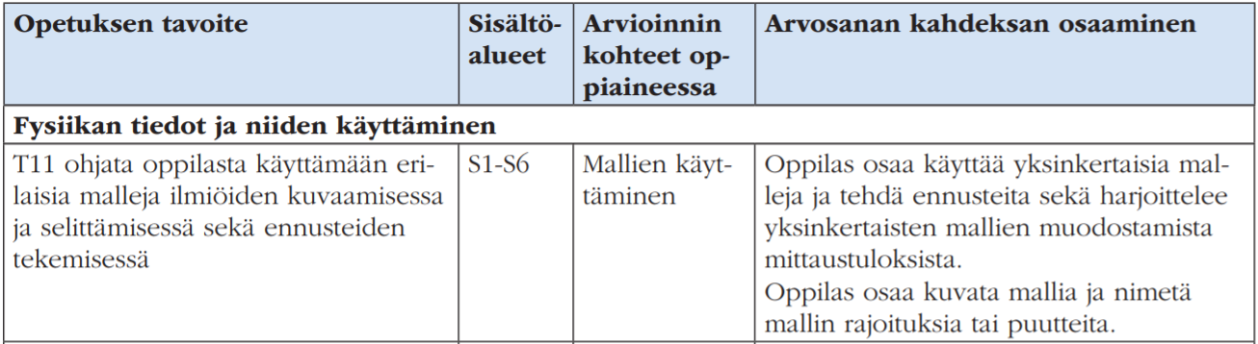
T11 ohjata oppilasta käyttämään erilaisia malleja ilmiöiden kuvaamisessa ja selittämisessä sekä ennusteiden tekemisessä Mallien käyttäminen | Oppilas tietää, että fysiikan malli kuvaa todellisuutta tietyin rajoituksin. | Oppilas tunnistaa erilaisia fysiikan malleja (esim. kuvaaja, laskukaava, aurinkokunnan malli, simulaatiot) | Oppilas osaa tulkita erilaisia malleja (esim. kuvaaja, laskukaava, aurinkokunnan malli, simulaatiot) | Oppilas osaa käyttää yksinkertaisia malleja ja tehdä ennusteita sekä harjoittelee yksinkertaisten mallien muodostamista mittaustuloksista. Oppilas osaa kuvata mallia ja nimetä mallin rajoituksia ja puutteita. | Oppilas muodostaa mallin mittaustulosten perusteella. (esim. kuvaaja, animaatio, havainnollistava kuva) | Oppilas arvioi itse muodostamansa mallin toimivuutta.
taitotasotaulukko

Slide 22
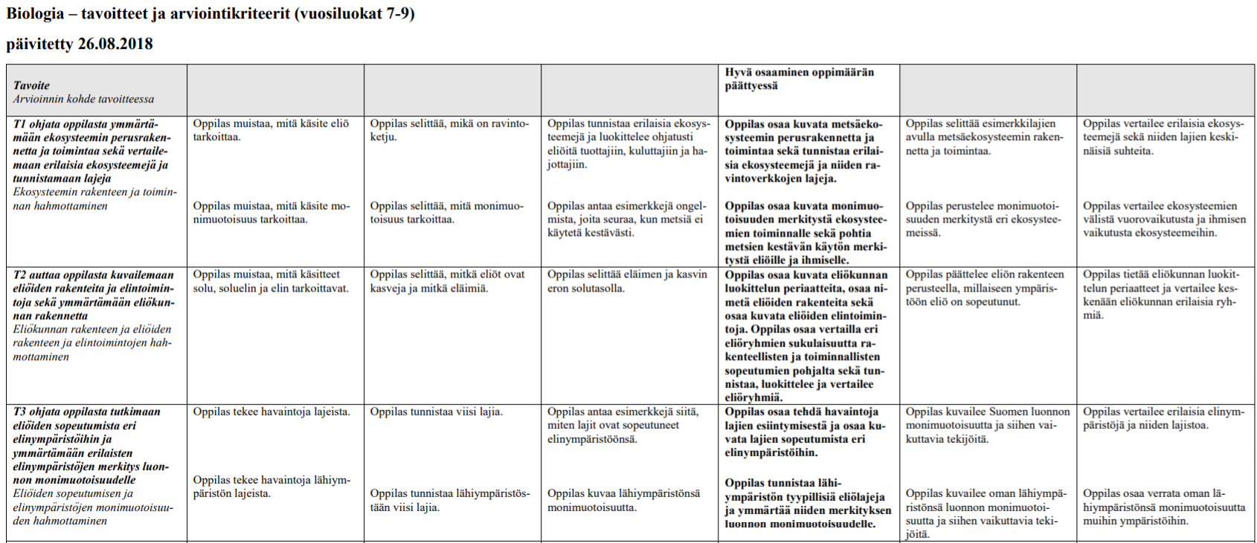
Taitotasotaulukko
taitotasotaulukko
Notes:
Mitä tästä pitää kertoa?

Slide 23
Tehtävä 2
Valitse jokin 3. – 6. luokan sisältö (tai sen osa)
Valitse vähintään kaksi siihen sopivaa tavoitetta
Tee karkea suunnitelma siitä, miten opiskelette luokan kanssa näitä tavoitteita ko. sisällön parissa. Kokonaisuuden kesto on melko pitkä - vähintään 3 tuntia.
Suunnittele, miten arvioit näitä tavoitteita.
  Miten arvioit tavoitteet summatiivisesti (esim. annat kyseisestä kokonaisuudesta arvosanan)?
  Miten saat ja annat formatiivista palautetta osaamisesta ja edistymisestä?
Suunnittele arviointi
Tehtävä – OSA 1

Slide 24
Arvosana tavoitteiden perusteella
Tavoite |  |  |  |  |  |  |  |  |  | Arvosanan kahdeksan osaaminen
T1
T2
T3
T4
T5
T6
arvosana

Slide 25
Arvosana tavoitteiden perusteella
Tavoite |  |  |  |  |  |  |  |  |  | Arvosanan kahdeksan osaaminen
T1
T2
T3
T4
T5
T6
arvosana
7. luokan tavoitteita

Slide 26
Arvosana tavoitteiden perusteella
Tavoite |  |  |  |  |  |  |  |  |  | Arvosanan kahdeksan osaaminen
T1
T2
T3
T4
T5
T6
Hyvä osaaminen
7. luokalla
arvosana
7. luokan tavoitteita
Hyvä osaaminen
7. luokalla
Hyvä osaaminen
7. luokalla

Slide 27
Näyttöjen suunnittelu
Tavoite |  |  |  |  |  |  |  |  |  | Arvosanan kahdeksan osaaminen
T1
T2
T3
T4
T5
T6
Hyvä osaaminen
7. luokalla
arvosana
Hyvä osaaminen
7. luokalla
Hyvä osaaminen
7. luokalla

Slide 28
Näyttöjen suunnittelu
Tavoite |  |  |  |  |  |  |  |  |  | Arvosanan kahdeksan osaaminen
T1 | Havain-nointi |  |  | Havain-nointi |  |  | Havain-nointi |  |  | Havain-nointi |  |  | Havain-nointi |  |  | Havain-nointi
T2
T3 | Koe |  |  | Koe |  |  | Koe |  |  | Koe |  |  | Koe
T4 | Testi |  |  | Testi |  |  | Tutkimus |  |  | Tutkimus
T5
T6
arvosana

Slide 29
Oppilaan näytöt
Osaaminen alle 8
Tavoite |  |  |  |  |  |  |  |  |  | Arvosanan kahdeksan osaaminen
T1 | Havain-nointi |  |  | Havain-nointi |  |  | Havain-nointi |  |  | Havain-nointi |  |  | Havain-nointi |  |  | Havain-nointi
T2
T3 | Koe |  |  | Koe |  |  | Koe |  |  | Koe |  |  | Koe |  |  | Koe
T4 | Testi |  |  | Testi |  |  | Tutkimus |  |  | Tutkimus |  |  | Tutkimus |  |  | Tutkimus
T5
T6
Osaaminen yli 8
arvosana
Osaaminen yli 8
Arvosana
todistukseen 8(?)

Slide 30
Mitä ajatuksia?
keskustelu

Slide 31
Hyvä osaaminen
esimerkki

Slide 32
Uusi aihe väittelyyn

